Slide 1
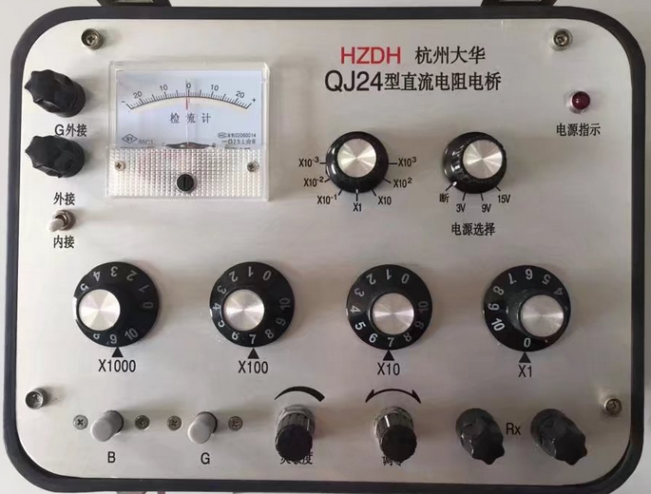
实验十三 惠斯登电桥测电阻
主讲人：徐红

Slide 2
实验目的
掌握电桥测量电阻的原理和使用方法。
学习用交换法消除自搭电桥的系统误差。
学习用箱式惠斯登电桥测电阻。
直流电桥的灵敏度及影响它的因素

Slide 3
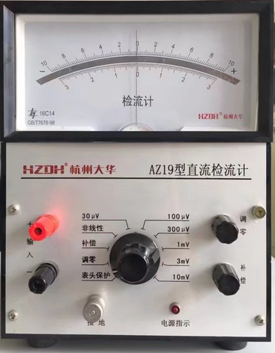
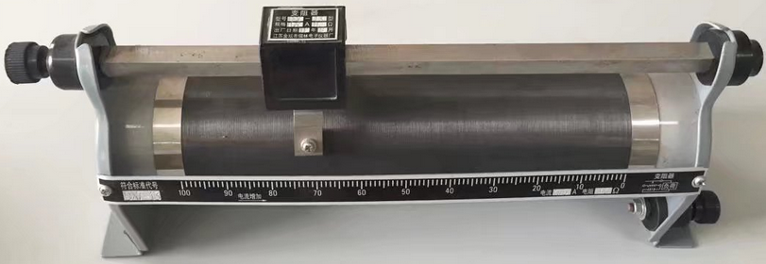
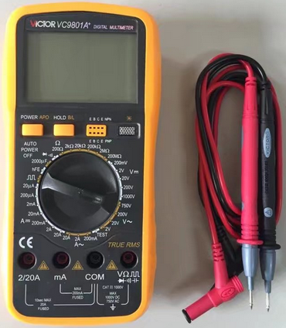
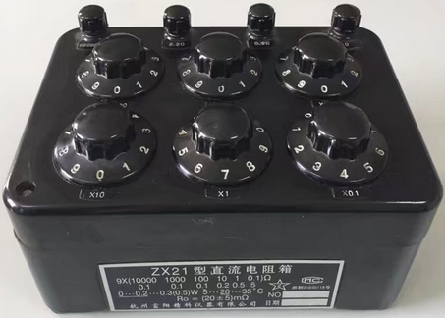
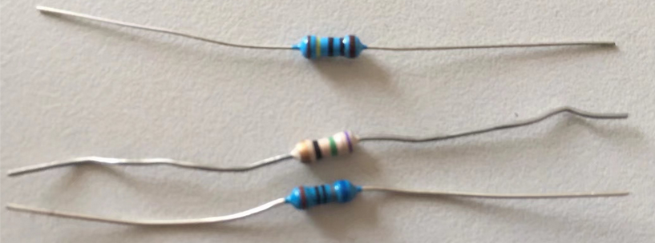
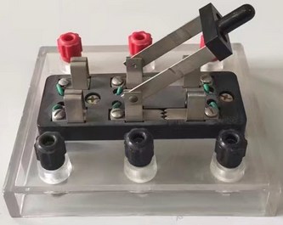
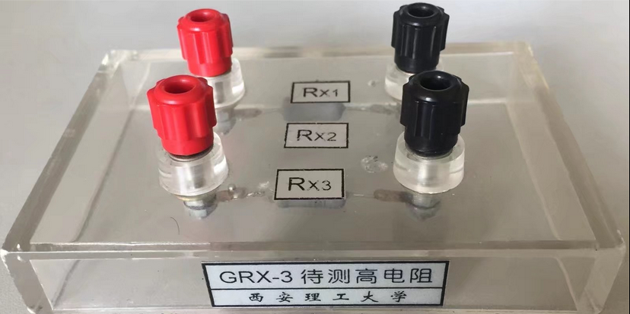
仪器及用具
Notes:
电源、

Slide 4
实验原理
1.单臂电桥测电阻公式推导

Slide 5
自组单臂电桥测电阻的误差
1）桥臂电阻带来的误差：
由电桥定义式可知的由测量误差引起的不确定度估计：
当单次测量时（桥臂用可变电阻箱时）
u_{C}（R）=u_{B}（R）=Δ_{仪，R}=∑α_{i}%R_{i}+0.005m

Slide 6
2）电桥灵敏度S带来的误差
电桥灵敏度S。
电桥是否已经平衡，依赖于检流计是否指零。因而检流计的灵敏度大小直接影响了判断性。
灵敏度带来的误差为电桥灵敏度引入的不确定度

Slide 7
单臂桥不确定度的合成
由电阻箱仪器误差引起的不确定度与电桥灵敏度引起的不确定度的合成。
在分析其不确定度分量对总不确定影响时有
因此可忽略灵敏度对不确定的影响，但灵敏度却影响测量结果的准确性。

Slide 8
实验内容和步骤
用交换法自搭电桥测电阻
用箱式电桥测电阻

Slide 9
用自组电桥测一标称值为固定值的电阻
用电阻箱按图自搭电桥
（1）接好电路，拟好实验步骤，用万用表粗测待测电阻阻值，充分考虑各元件的额定值给出合理电压值。经教师检查后方可通电做实
（2）调节电桥，使其工作在最灵敏状态。取R₁/R₂=1:10测量待测电阻，并以交换法消除装置不对称所引起的系统误差。
（3）测量电桥灵敏度S

Slide 10
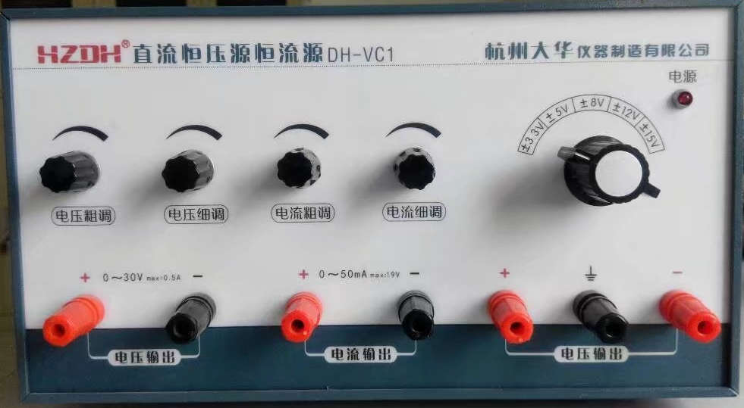
指向调零
调到最小
合上开关慢满增大
比例臂R₁合理取值
测量臂R_{x}
比例臂R₂合理取值
R₁/R₂=10：1
限流式接法，滑片放在最大阻值处
_{连电路时开关断开}
比较臂R₀

Slide 11
2. 用箱式电桥测电阻
１）转换开关拨向“内接”，按下“G”按钮，将检流计指针调至零位。
２) 被测电阻接至“Rx”，估计被测电阻值并选择适当的电源、量程倍率变换器
３) 先按下“B”按钮即接通电源,然后再跃按“G”按钮（一触即离）即接通检流计,并调节测量转盘R0旋钮，使检流计指针重新回到零位，使电桥平衡，记录测量盘读数R0。
4) 算出测量值Rx =量程倍率读数×测量盘读数。
5） 微小改变，记录检流计偏转格数n，测定出灵敏度。

Slide 12
2.3需减小R₀
2.3指针再次指0，记录R₀
2.3需增大R₀
1.4指向0
2.1比率臂（R1/R2）选择
1.1 接通开关拨向
2.1电源选择
2.2先按下
再轻按
2。1比较臂R₀ 置于
3微小改变R₀记录n
1.2 按下
1.3调节
2.2待测电阻R_{x} 接于
Notes:
开关

Slide 13
注意事项
1.开始测量时，检流计的按钮开关只能瞬时接触，观察检流计指针偏转情况。决不要用力按下或锁住开关，以免电流过大而损坏检流计。
２.调节比较电阻时，应从阻值大的旋钮开始。先找到检流计的指针从一边越过零点到另一边的位置。这个位置说明电阻范围大，调回原位后再调下一位较大阻值的旋钮。
3．实验中不要锁住电源按钮开关“B”，以避免电流热效应引起电阻值的改变。严禁在没有确定好比率和值较小或为零的情况下，按下B、G开关。在未调节时，应使在最大阻值。
4.连接导线时，各接头必须干净、接牢、避免接触不良。

Slide 14
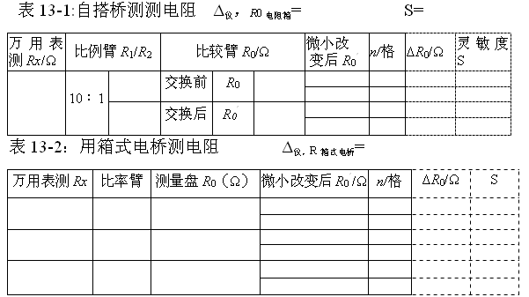
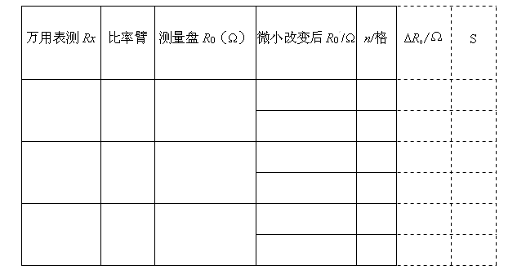
原始数据表格参考

Slide 15
自搭电桥数据处理相关公式
自搭电桥测电阻公式
最佳值
R₀、R₀'，检流计灵敏度引起的不确定。
u(R_{0灵敏度})=
箱式电桥测电阻公式
u(R_{x灵敏度})
u(R_{x箱})=ΔR_{x箱式}=倍率×（α%R₀+1）

